Slide 1
ПОРЯДОК ПОЛУЧЕНИЯ БЕСПЛАТНОЙ ПУТЕВКИ ПО ЛИНИИ ДСЗН НА ВЫЕЗДНОЙ ОТДЫХ ДЕТЕЙ
ДЕПАРТАМЕНТ КУЛЬТУРЫ
ГОРОДА МОСКВЫ

Slide 2
ПОЛУЧЕНИЕ БЕСПЛАТНОЙ ПУТЕВКИ ПО ЛИНИИ ДСЗН НА ВЫЕЗДНОЙ ОТДЫХ ЛЬГОТНЫХ КАТЕГОРИЙ ДЕТЕЙ ЛЕТО 2013 ГОДА
ФУНКЦИИ УПРАВ РАЙОНОВ:
Наличие уполномоченного сотрудника с ЭЦП и доступом в АС ГУФ.
Проверяет в АС ГУФ заявление и указанные сведения на подтверждение льгот по Базовому регистру информации.
Направляет в течение 5 рабочих дней уведомление Заявителю через Портал о необходимости визита в управу района.
Проверяет представленные заявителем оригиналы документов.
Выдает Сертификат (путевку) или мотивированный отказ.
ЧЕРЕЗ
УПРАВУ
РАЙОНА
ДЛЯ ЖИТЕЛЕЙ ГОРОДА МОСКВЫ, КРОМЕ ТиНАО
ДЕПАРТАМЕНТ КУЛЬТУРЫ
ГОРОДА МОСКВЫ

Slide 3
ОСОБЫЙ ПОРЯДОК ДЛЯ ТиНАО ЛЕТО 2013 ГОДА
ФУНКЦИИ ГБУ:
ОФОРМЛЕНИЕ ЗАЯВЛЕНИЯ И ПРЕДОСТАВЛЕНИЕ СЕРТИФИКАТА (ПУТЕВОК) ЧЕРЕЗ УЧРЕЖДЕНИЯ ДСЗН
Принимают заявления, с подтверждающими документами.
Проверяют представленные документы.
Выдают Сертификат (путевку) или мотивированный отказ.
Вносят необходимые данные в АС ГУФ.
ГБУ ЦСО «Московский»
ГБУ ЦСО «Щербинский»
ГБУ ЦСО «Троицкий»
ДЕПАРТАМЕНТ КУЛЬТУРЫ
ГОРОДА МОСКВЫ

Slide 4
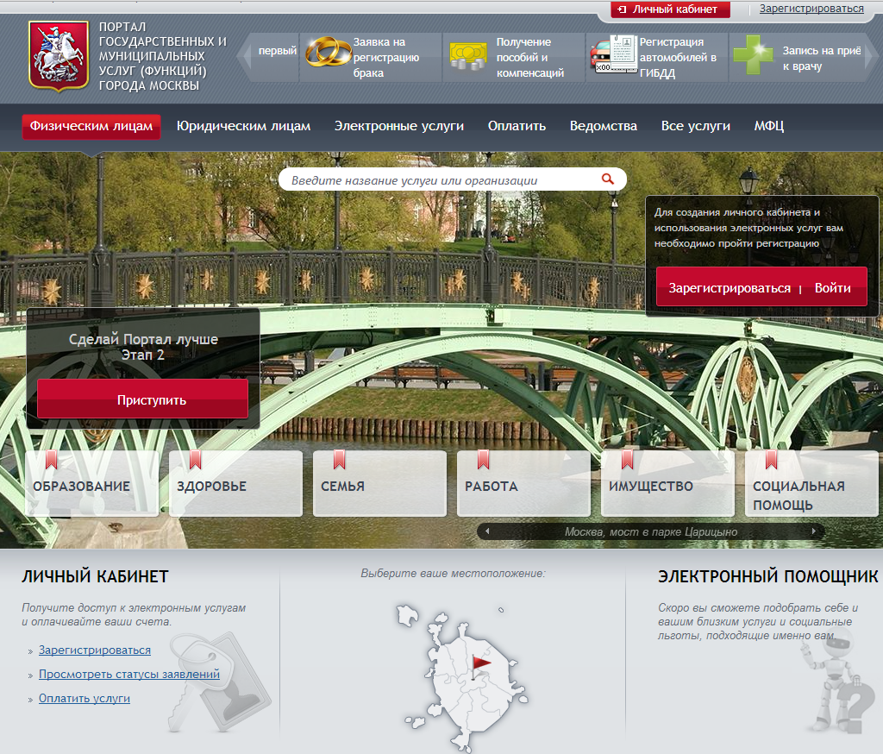
КУДА ОБРАЩАТЬСЯ? Только законные представители: родители, опекуны, попечители, приемные родители, патронатные воспитатели
ЕСТЬ ИНТЕРНЕТ
КАТЕГОРИИ:
ПОРТАЛ
WWW.PGU.MOS.RU
дети-сироты;
дети, оставшиеся без попечения родителей;
дети, пострадавшие в результате террористических актов;
дети из семей беженцев и вынужденных переселенцев;
дети - жертвы вооруженных и межнациональных конфликтов, экологических и техногенных катастроф, стихийных бедствий;
дети из семей лиц, погибших или получивших ранения при исполнении служебного долга;
дети, жизнедеятельность которых объективно нарушена в результате сложившихся обстоятельств в семье,
вызванных утратой имущества вследствие ограбления, пожара, затопления, разрушения или утраты жилища;
дети из малообеспеченных семей;
дети из семей, в которых оба или один из родителей являются инвалидами.
УВЕДОМЛЕНИЕ О РЕГИСТРАЦИИ ЗАЯВЛЕНИЯ
ЛИЧНЫЙ
КАБИНЕТ
НЕТ ИНТЕРНЕТА
ЛЮБОЕ УЧРЕЖДЕНИЕ ДСЗН
ПОРТАЛ
WWW.PGU.MOS.RU
УВЕДОМЛЕНИЕ О РЕГИСТРАЦИИ ЗАЯВЛЕНИЯ
ЛИЧНЫЙ
КАБИНЕТ
ДЕПАРТАМЕНТ КУЛЬТУРЫ
ГОРОДА МОСКВЫ

Slide 5
ПОЛУЧЕНИЕ ПУТЕВКИ
ПОРТАЛ
WWW.PGU.MOS.RU
ЛИЧНЫЙ
КАБИНЕТ
УВЕДОМЛЕНИЕ О РЕГИСТРАЦИИ И
РАССМОТРЕНИИ ЗАЯВЛЕНИЯ
УПРАВА
РАЙОНА
ЛИЧНО
1. ПУТЕВКА
в течение 5 рабочих дней
с пакетом оригиналов документов
2. ОТКАЗ
ДЕПАРТАМЕНТ КУЛЬТУРЫ
ГОРОДА МОСКВЫ

